Slide 1



Luyện từ
và câu

Slide 2



Hoạt động 1: Tìm từ ngữ chỉ đặc điểm

Slide 3
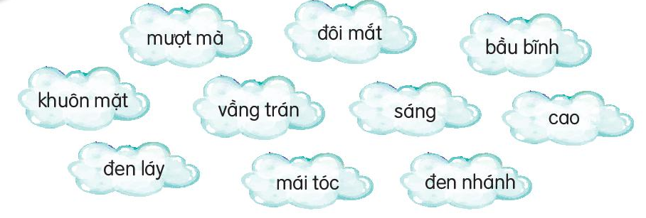


1. Những từ nào dưới đây chỉ đặc điểm?

Slide 4
Trong vòng 1 phút, hãy ghép các từ ngữ ở bài 1 tạo thành câu chỉ đặc điểm
Bắt đầu
Hết giờ
Ví dụ: Đôi mắt đen láy.
60
50
10
40
20
30

Slide 5
Kiểm tra đáp án
→ Khuôn mặt bầu bĩnh.
→ Mái tóc đen nhánh.
→ Vầng trán cao.
→ Đôi mắt sáng.
→ Mái tóc mượt mà.
→ Khuôn mặt sáng.

Slide 6
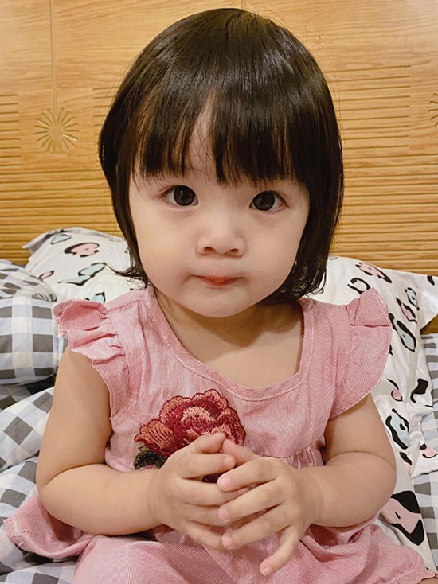
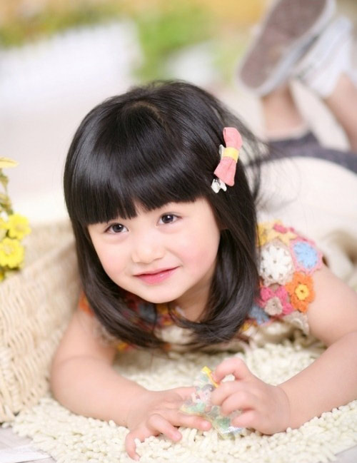
Design by: Hương Thảo
3. Đặt một câu nêu đặc điểm ngoại hình của một bạn trong lớp em.
→ Bạn An có đôi mắt đen láy.
→ Bạn Lan có mái tóc mượt mà.

Slide 7


Củng cố, dặn dò

